Slide 1
GITHUB ACTIONS

Slide 2
O QUE É GITHUB ACTIONS ???!!!
o GitHub Actions, você pode criar fluxos de trabalho personalizados para automatizar tarefas como compilação de código, execução de testes, implantação de aplicativos e muito mais. Esses fluxos de trabalho são configurados usando arquivos YAML que residem no repositório do GitHub. Você pode acionar fluxos de trabalho com eventos específicos do GitHub, como push, pull request, criação de issues, entre outros. Essa ferramenta facilita a integração contínua e a entrega contínua (CI/CD), ajudando os desenvolvedores a automatizar processos repetitivos e melhorar a eficiência do desenvolvimento de software. GitHub Actions é um serviço oferecido pelo GitHub que permite automatizar tarefas do fluxo de trabalho do desenvolvimento de software. Com

Slide 3
QUAIS SÃO OS COMPONENTES DO GITHUB ACTIONS???!!!
o GitHub Actions, você pode criar fluxos de trabalho personalizados para automatizar tarefas como compilação de código, execução de testes, implantação de aplicativos e muito mais. Esses fluxos de trabalho são configurados usando arquivos YAML que residem no repositório do GitHub. Você pode acionar fluxos de trabalho com eventos específicos do GitHub, como push, pull request, criação de issues, entre outros. Essa ferramenta facilita a integração contínua e a entrega contínua (CI/CD), ajudando os desenvolvedores a automatizar processos repetitivos e melhorar a eficiência do desenvolvimento de software. GitHub Actions é um serviço oferecido pelo GitHub que permite automatizar tarefas do fluxo de trabalho do desenvolvimento de software. Com
Workflow: É onde vamos descrever todo o processo de automação para podermos compilar, testar e fazer deploy do nosso sistema.
Actions: São tarefas que vamos Uilizar dentro do workflow. Aqui que vamos definir o que realmente nosso workflow vai fazer.
Runners: É a máquina responsável por executar o workflow e as actions e nos prover o feedback do nosso processo. O Runner pode ser o GitHub-hosted, provido pelo próprio time ou self-hosted runner, onde você é responsável por gerenciar o servidor e os serviços instalados nele.

Slide 4
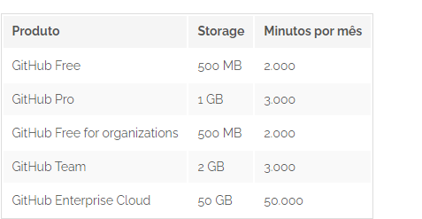
QUAIS SÃO OS CUSTOS ???!!!

Slide 5

CHEGAMOS AO FIM,AGRADEÇO PELA SUA ATENÇÃO !!!!!
NATALLY VITORIA 2NT

